Slide 1


Slide 2


Slide 3


Slide 4
طُلاَّبـِي الأَحِبَّاء،
أَنْتُمْ فِي مَدْرَسَةٍ جَدِيدَةٍ ..... مَعَ أَصْدِقَاءَ جُدُدٍ..... وَتَأْتُونَ مِنْ مَدَارِسَ مُخْتَلِفَةٍ...... وَلَدَيْكُمْ آمَالٌ عَدِيدَةٌ.... مُمْكِنٌ تَبَادُلُهَا....

Slide 5
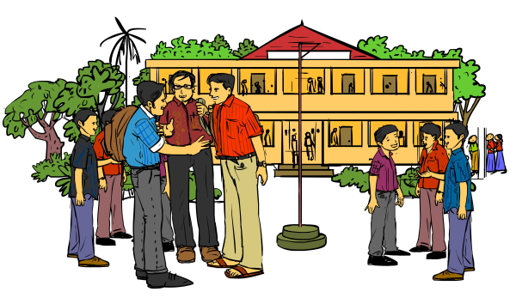

Slide 6
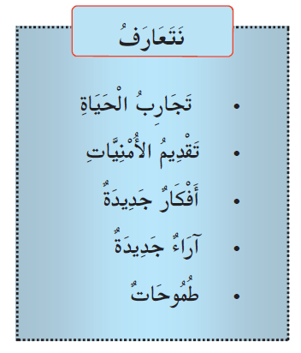

Slide 7
( بَابُو وَمَنُوج صَدِيقَانِ. اِلْتَحَقَا بِالثَّانَوِيَةِ الْعَالِيَةِ فِي مَدْرَسَةِ الْقَرْيَةِ. فِي بِدَايَةِ الْيَوْمِ اْلأَوَّلِ مِنَ السَّنَةِ الدِّرَاسِيَّةِ الْجَدِيدَة لَقِيَا فِي رِحَابِ الْمَدْرَسَةِ)

Slide 8
بَابُو : أَهْلاً يَا مَنُوج
مَنُوج : أَهْلاً وَسَهْلاً يَا بَابُو، وَأَنْتَ فِي هَذِهِ الْمَدْرَسَةِ؟
بَابُو : نَعَمْ يَا صَدِيقِي، أَنَا سَعِيدٌ جِدًّا بـِلِقَائِكَ
مَنُوج : أَنَا فِي شُعْبَة الْعُلُومِ، وَأَنْتَ؟
بَابُو : اِخْتَرْتُ الإِنْسَانِيَّاتِ، وَمَنْ مَعَكَ؟
مَنُوج : هَذَا هُوَ صَدِيقِي جَابِر. هُوَ فِي عُلُومِ التِّجَارَةِ
بابو : أَهْلاً بِكَ يَا جابر، لِمَ اخْتَرْتَ عُلُومَ التِّجَارَةِ؟

Slide 9
جابر : اِخْتَرْتُهَا لأِنَّ هُنَاكَ إِمْكَانِيَّاتٍ لِوَظِيفَةِ الْمُحَاسَبَةِ وَاْلإِدَارَةِ فِي كَثِيرٍ مِنَ الشَّرِكَاتِ، وَخَالِي حَرَّضَنِي عَلَى ذَلِكَ.
بابو : مِنْ أَيْنَ أَتْمَمْتَ الثَّانَوِيَّةَ؟
جابر : مِنَ الْمَدْرَسَةِ الثَّانَوِيَّة الْحُكُومِيَّة بِأَرْنَاكُولام
بابو : أَيْنَ تَسْكُنُ؟

Slide 10
رفيق : بـِجِوَارِ مَحَطَّةِ الْقِطَارِ فِي شَارِعِ مَهَاتْمَا غَانْدِي
بابو : وَهَلْ فِي صَفِّكَ أَحَدٌ مِنْ أَصْدِقَائِنَا يَا مَنُوج؟
منوج : نَعَمْ، الأَخُ فُؤَاد وَاْلأُخْتُ مَرْيَمُ.
بَابُو : لَيْسَ فِي صَفِّي أَحَدٌ مِنْهُمْ.
مَنُوج : مَعْذِرَةً، أَرُوحُ إِلَى الْمَقْصَفِ. وَهَلْ تُصَاحِبُنِي؟
بابو : آسِف، صَدِيقِي يَنْتَظِرُ فِي الْخَارِجِ
منوج : إِلَى اللِّقَاءِ.
بابو : مَعَ السَّلاَمَة.

Slide 11
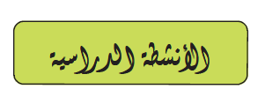
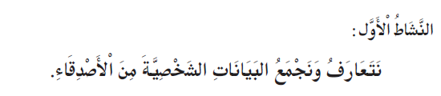

Slide 12
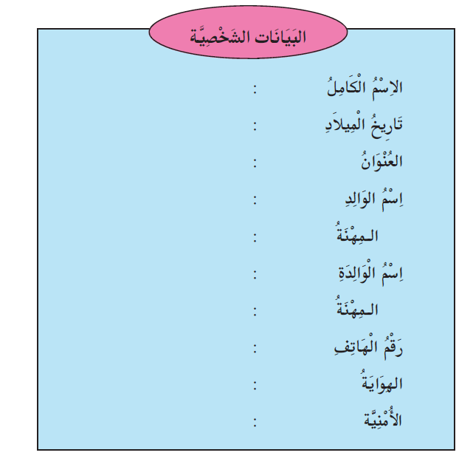

Slide 13
النَّشَاطُ الثَّانِي:
نُعَرِّفُ صَدِيقَنَا عَلَى أَسَاسِ بَيَانَاتِهِ الشَّخْصِيَّة

Slide 14
النشاط الثالث:
نُلاَحِظُ طَلَبَ بـِطَاقَةِ الْخَصْمِ (Discount Card) الآتِي وَنُعَبِّئُهُ بـِالْبَيَانَات.

Slide 15
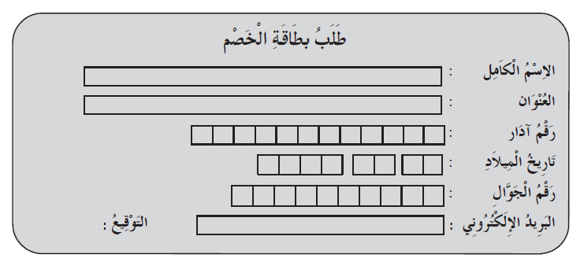

Slide 16
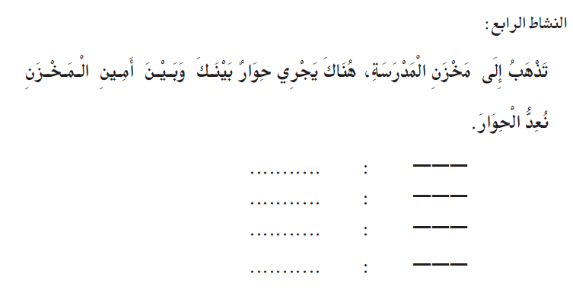

Slide 17
النشاط الخامس:
الْتَقَتْ سَبـِتَا وَمُنِيرَة فِي الْمَدْرَسَةِ فَدَارَ بَيْنَهُمَا حِوَارٌ، نُتَرْجِمُهُ إِلَى الإِنْجِليزِيَّة.
سَبـِتَا : صَبَاح الخَيْر
مُنِيرَة : صَبَاح النُور
سَبـِتَا : كَيْفَ حَالُكِ؟
مُنِيرَة : زَيْن
سَبـِتَا : ومَنْ مَعَكِ؟
مُنِيرَة : هَذِهِ صَدِيقَتِي
سَبـِتَا : إِلَى اللِقَاء
مُنِيرَة : مَعَ السَلاَمَة

Slide 18
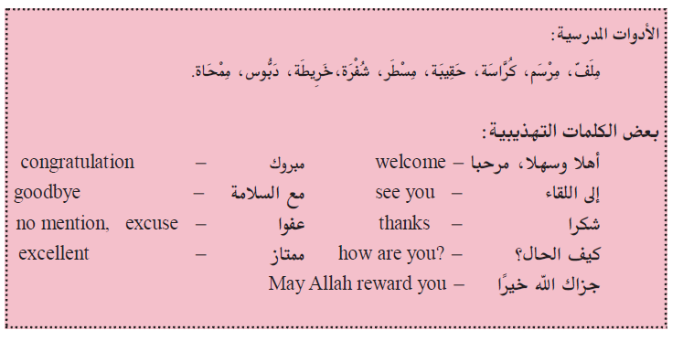

Slide 19
النشاط السادس:
نَقْرَأُ الفِقْرَةَ الآتِيَةَ وَنُعِدُّ جَدْوَلاً لِلأَسْمَاءِ وَالأَفْعَالِ وَالحُرُوفِ كَمَا فِي الْمِثَالِ:
بَابُو دَارِسٌ. يَدْرُسُ فِي مَدْرَسَةٍ ثَانَوِيَّةٍ عَالِيَةٍ، وَالِدُهُ يَعْمَلُ فِي شَرِكَةٍ قَرِيبَةٍ مِنْ بَيْتِهِ. قَالَ لَهُ وَالِدُهُ: اِجْتَهِدْ فِي دِرَاسَتِكَ، وَلاَ تَكْسَلْ فِيهَا، وَاغْتَنِمْ جَمِيعَ الفُرَصِ فِي حَيَاتِكَ. ذَلِكَ هُوَ الطَّرِيقُ الْقَوِيمُ إِلَى النَّجَاحِ الْمَرْضِيِّ.

Slide 20
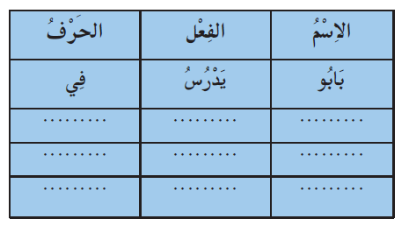

Slide 21
